Slide 1

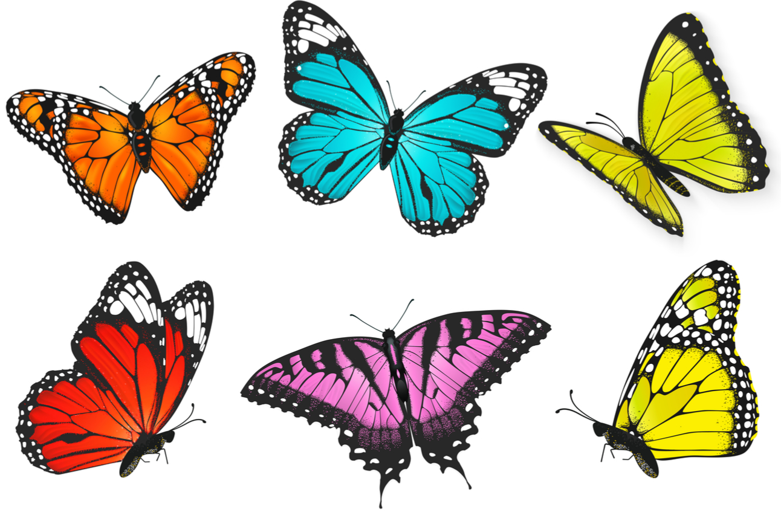
Tá breis is 30 cineál féileacán in Éirinn.
Féileacáin

Slide 2
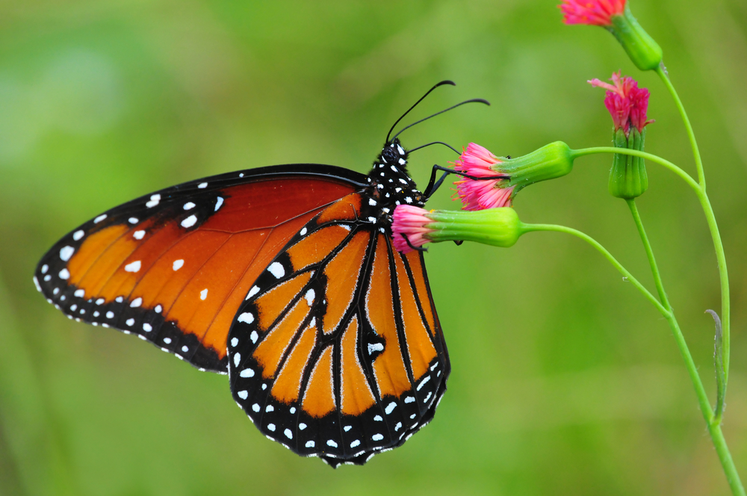
Nuair a thosaíonn an Samhradh anseo in Éirinn ag Bealtaine bíonn féileacáin le feiceáil ag eitilt timpeall agus ag rince ó bhláth go bláth.
Tá breis is 30 cineál féileacán in Éirinn.

Slide 3
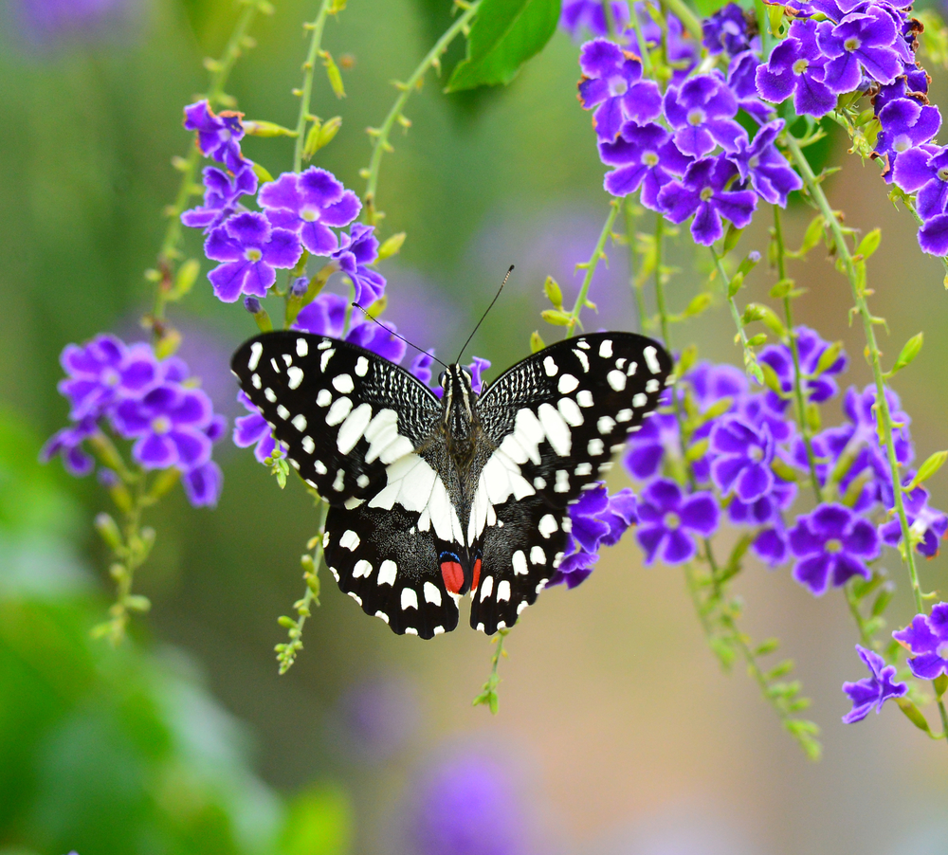
Feithid is ea an féileacán.
Is ainmhithe iad feithidí ach níl cnámh droma acu. Inveirteabrach a thugtar
ar ainmhí nach bhfuil cnámh droma aige.
Trí chuid a bhíonn i gcolainn feithide fásta agus trí phéire cos a bhíonn uirthi.
Céard é feithid?
Cad é an rud é feithid?

Slide 4
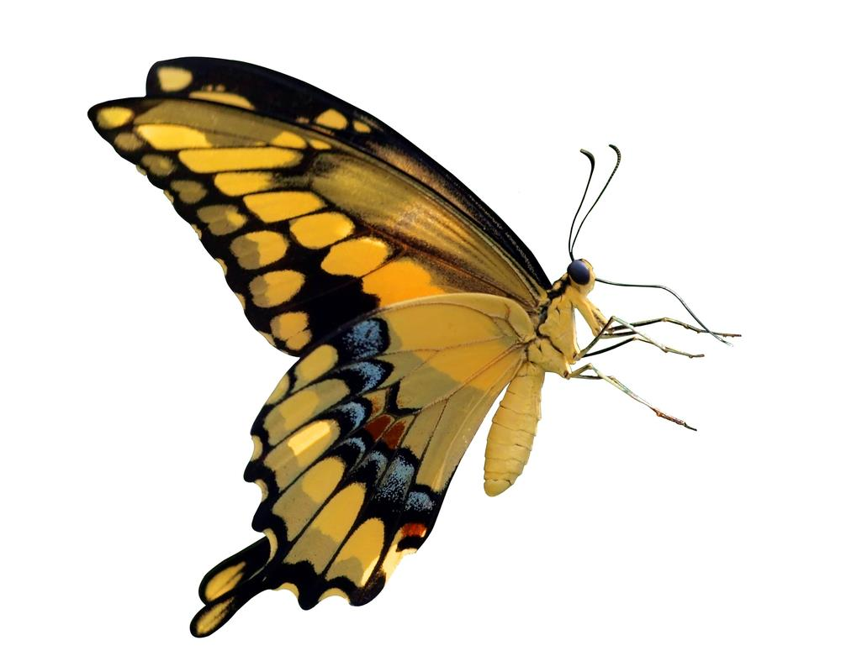
Adharcán
An cloigeann
Súil
An próboscas
Sciathán
An tóracs
Bíonn dhá shúil, dhá adharcán agus próboscas ar chloigeann an fhéileacáin. Tá an próboscas cosúil
le teanga fhada.
Trí chuid a bhíonn
i gcorp an fhéileacáin mar sin – an cloigeann, an tóracs agus an bolg.
Bíonn 4 sciathán
ar an bhféileacán.
Is ceangailte den tóracs a bhíonn siad.
6 chos a bhíonn air.
Cos
An bolg

Slide 5
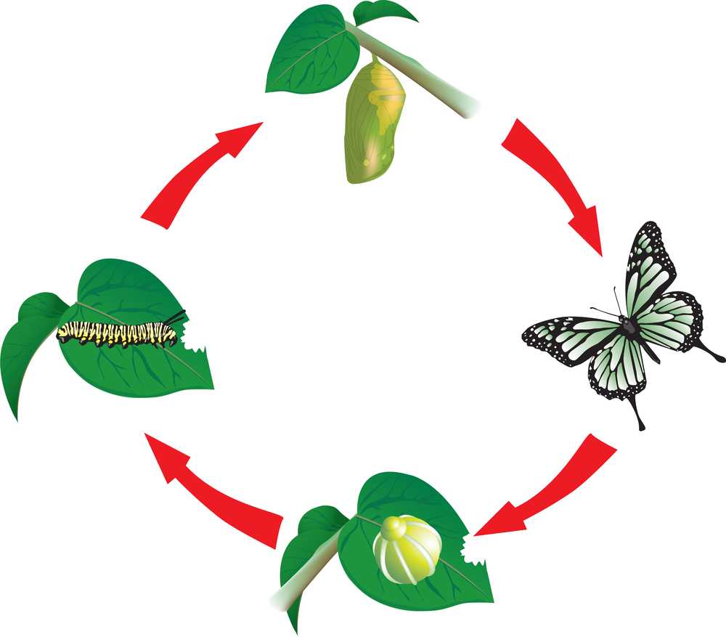

Tagann athrú crutha ar an bhféileacán agus é ag fás. Larbha is ea an fheithid a thagann amach
as an ubh. Athraíonn sé uaidh sin ina phupa agus uaidh sin athraíonn sé ina fhéileacán.
Seo thíos léiriú ar na céimeanna sin i saolré an fhéileacáin.
Tugtar bolb ar larbha an fhéileacáin agus crisilid ar an bpupa.
Crisilid
Bolb
Féileacán
Ubh
Is féidir breathnú ar fhíseán faoi shaolré an fhéileacáin
Ach gliogáil ar an
nasc seo:
youtu.be/QLm3_EwKq8M

Slide 6
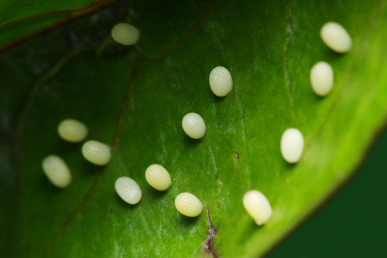
Saolré an Fhéileacáin
Céim 1
Beireann an féileacán baineann
uibheacha ar dhuilleoga.

Slide 7
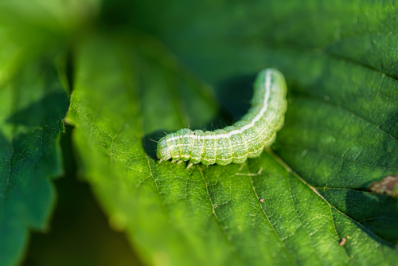
Saolré an Fhéileacáin
Céim 2
Tagann larbha amach as
gach ubh. Bolb a thugtar ar larbha an fhéileacáin. Itheann an bolb duilleoga. Caitheann sé a chraiceann de ceithre huaire ar a laghad agus é ag fás.

Slide 8
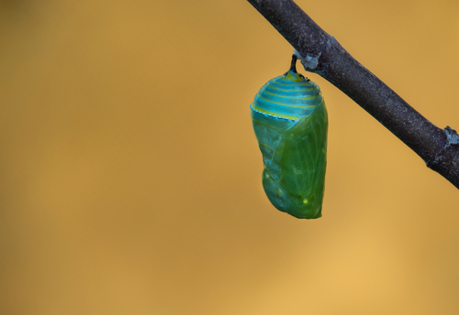
Saolré an Fhéileacáin
Céim 3
Tar éis tamaill athraíonn an bolb ina phupa. Crisilid a thugtar ar phupa an fhéileacáin.

Slide 9
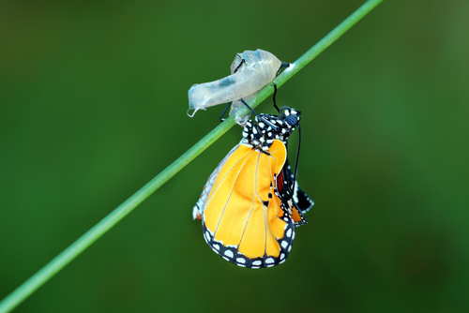
Saolré an Fhéileacáin
Céim 4
Ar deireadh tagann féileacán amach as an gcrisilid. Beireann an féileacán sin uibheacha agus tosaíonn an tsaolré
as an nua.

Slide 10
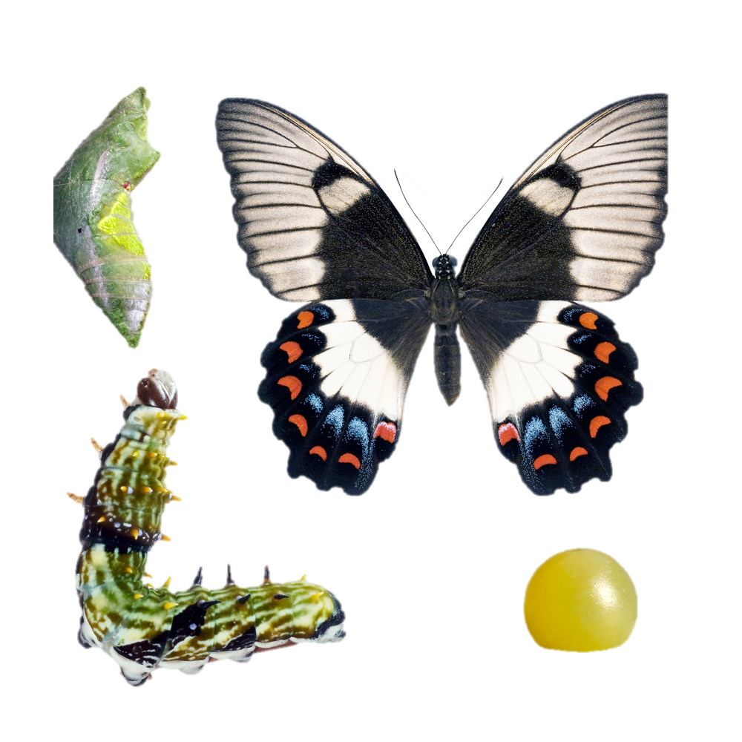
Meiteamorfóis,
nó claochlú, a thugtar
ar an athrú crutha seo
a thagann ar an bhféileacán
agus é ag fás.

Slide 11
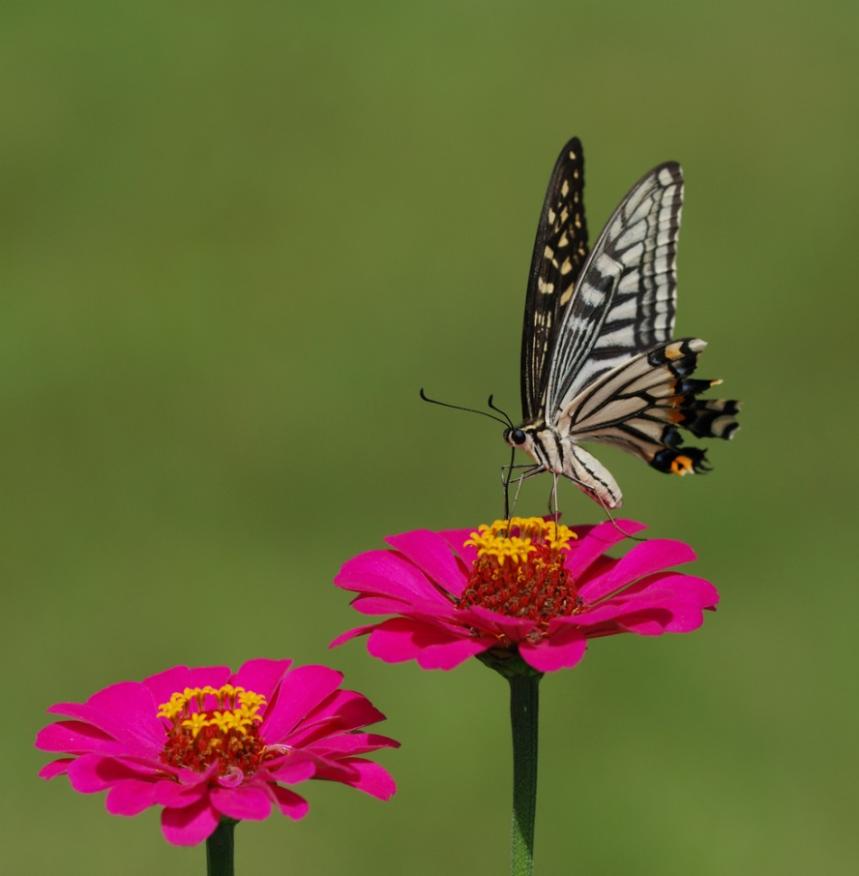
Pailniú
Oiriúnú a thugtar air sin.
Déanann feithidí plandaí a phailniú nuair a théann siad ó bhláth go bláth agus pailin á hiompar acu.
Súnn an féileacán neachtar ó na bláthanna lena phróboscas.
Greamaíonn pailin den fhéileacán agus tugann sé leis í go dtí an chéad phlanda eile. Sa tslí sin déantar an phailin a aistriú ó phlanda go planda agus tarlaíonn pailniú.
An cuimhin leat
cad is pailniú ann?

Slide 12
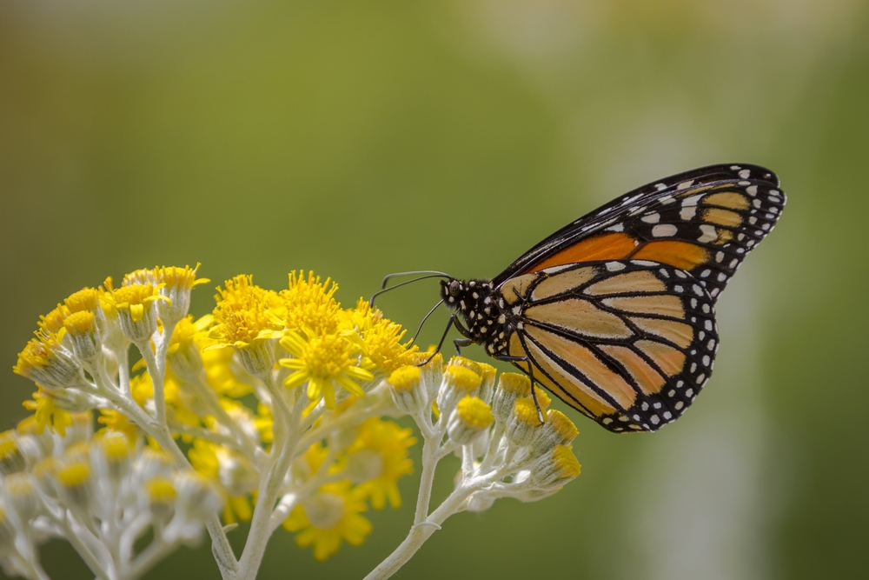
Oiriúnú a thugtar air sin.
Idirspleáchas
Bíonn plandaí agus ainmhithe ag brath ar a chéile chun maireachtáil. Idirspleáchas a thugtar air sin.
Bíonn an féileacán agus an bláth ag brath
ar a chéile. Braitheann an féileacán ar an mbláth chun neachtar a fháil agus déanann
an féileacán an planda a phailniú.
An cuimhin leat
cad is idirspleáchas ann?

Slide 13

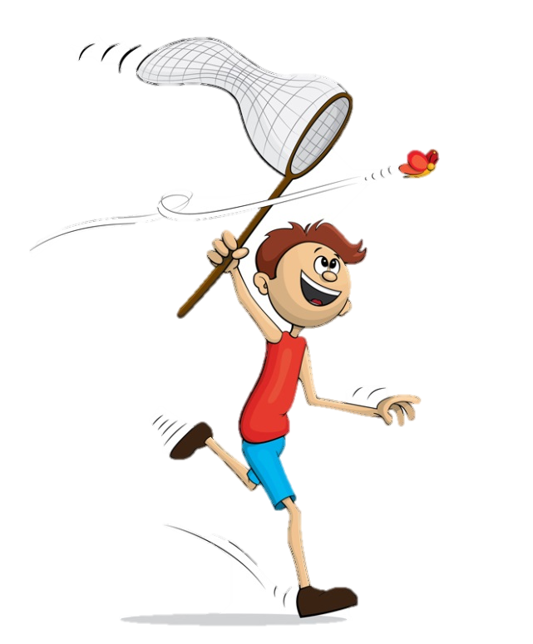

Is ar laethanta ciúine tirime grianmhara
is mó a fheictear an féileacán. Roghnaigh lá mar sin i mí na Bealtaine nó i mí an Mheithimh chun féileacáin a chuardach. Úsáid líontán chun na féileacáin a cheapadh agus cuir isteach i bprócaí ansin iad le go mbeidh tú in ann féachaint orthu go mion. Scaoil saor na féileacáin nuair a bheidh tú réidh leo.
Úsáid an fógrán aitheantais atá ag
an nasc seo thíos chun ár
bhféileacáin a aithint:
Féileacáin Na hÉireann

Slide 14
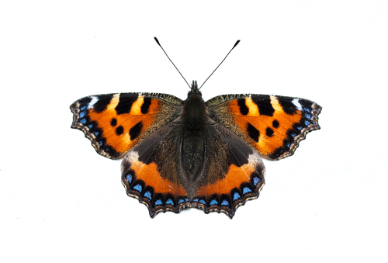
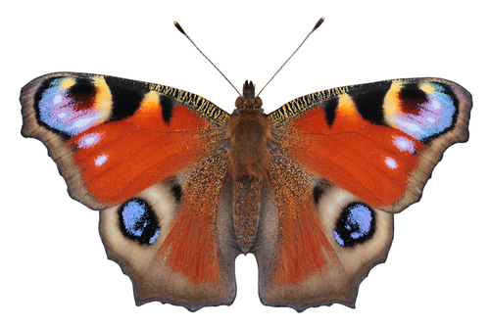
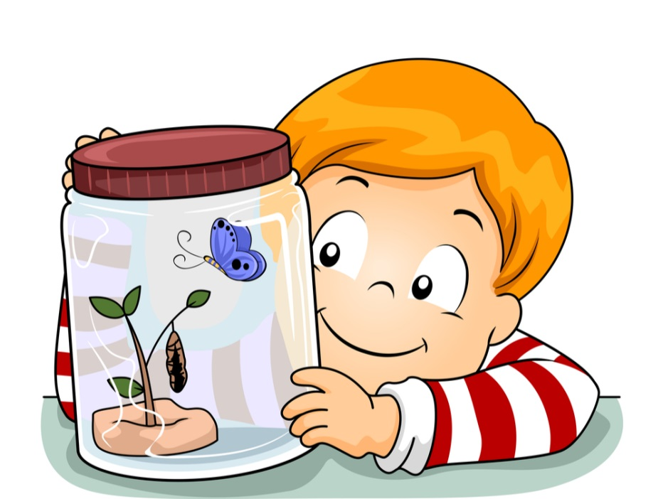
Do chuid féileacáin féin!
Beireann roinnt féileacán, an phéacóg agus an ruán beag ina measc, a gcuid uibheacha ar neantóga.
Mí na Bealtaine is cóir uibheacha a lorg ar neantóga. Ba chóir lámhainní a chaitheamh chun do lámha a chosaint ar na dónna. Bain na duilleoga a bhfuil na huibheacha orthu agus tabhair isteach sa rang iad.
An Ruán Beag
An Phéacóg
Cuir na duilleoga neantóige isteach i bpróca mór a bhfuil barr air. Cuir poill sa bharr. Coinnigh an próca in áit the nach bhfuil faoi sholas na gréine. Ba cheart go dtiocfadh boilb amach as na huibheacha ar ball. Glan amach an próca ó am go ham agus cuir duilleoga úra neantóige isteach ann a bheidh mar bhia ag na boilb. Cuir isteach craobhacha beaga crann ansin chun gur féidir leis na boilb athrú ina gcrisilidí. A luaithe agus a thagann na féileacáin amach as na crisilidí, tabhair an próca amach taobh amuigh agus scaoil na féileacáin saor in áit éigin a bhfuil plandaí nó crainn ag fás.

Slide 15
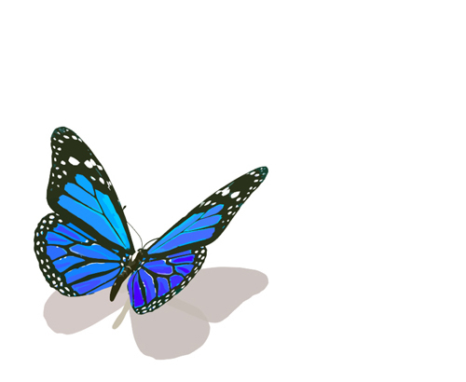
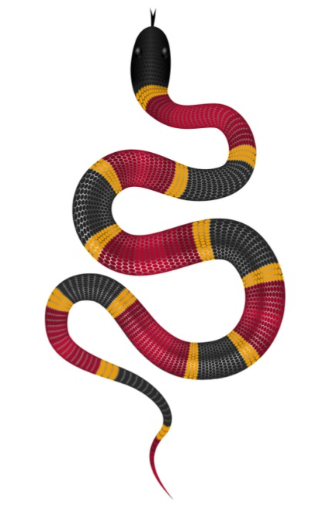
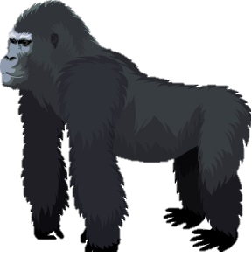
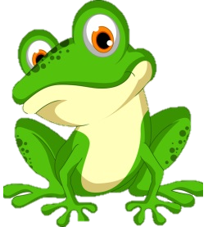
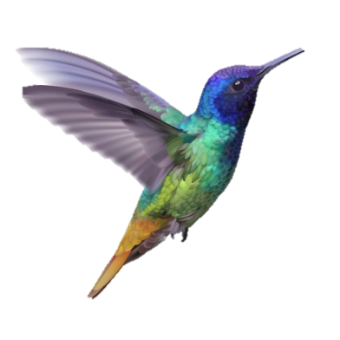

http://www.blackrockec.ie/content/caterpillar-observatory#node-289
Inveirteabrach is ea an féileacán. Ciallaíonn sé sin nach bhfuil aon chnámh droma aige.
An cuimhin leat cad is veirteabrach ann?
An féidir leat na 5 phríomh-thacar veirteabrach
a ainmniú?
Na Mamaigh
Na Débheathaigh
Na hÉin
Na hÉisc
Na Reiptílí

Slide 16
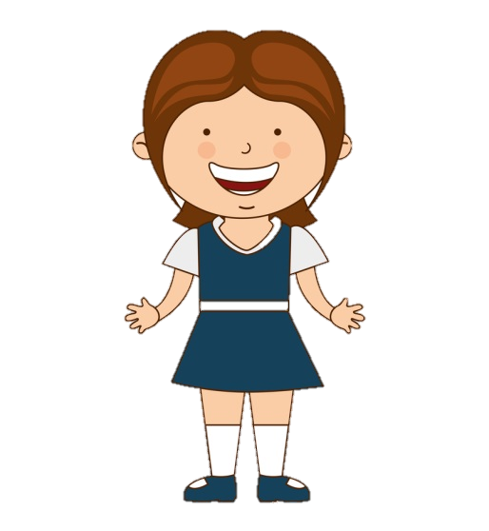

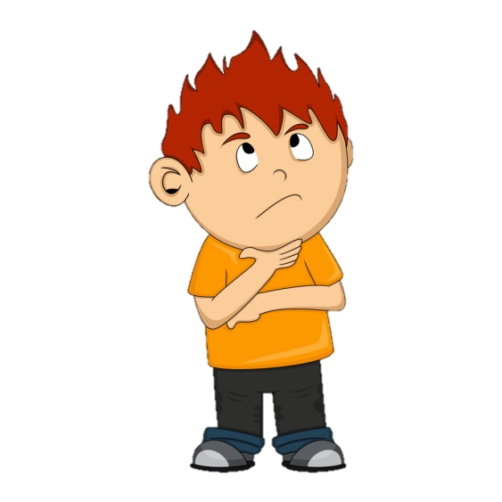
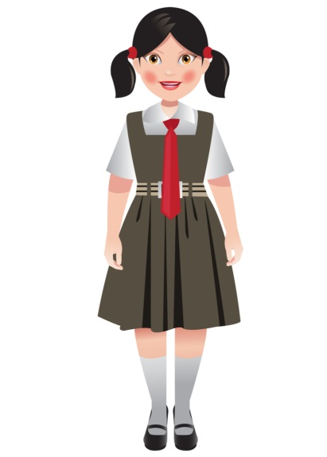

Abair cé acu fíor nó bréagach atá na ráitis thíos.
Fíor
Bréagach
Feithid is ea an féileacán.
Fíor
Bréagach
5 chuid atá
i gcolainn an fhéileacáin.
Súnn an féileacán neachtar ó bhláthanna lena phróboscas.
6 chéim atá i saolré an fhéileacáin.
Bréagach
Tagann féileacán amach as ubh.

Slide 17

http://www.schoolearthed.ie/paddys-school-garden/video-sep-caterpillar.html
Tuilleadh eolais ón
Ionad Náisiúnta le Sonraí Bithéagsúlachta:
BiodiversityIreland.ie/seoladh-sraith-fheileacain-na-heireann/
Gníomhaíocht don chlár bán ar an nasc seo:
AskAboutIreland.ie/learning-zone/primary-students/5th-+-6th-class/irish-5th-+-6th-class/ar-dtimpeallacht/cluichi/saolre-an-fheileacain/
Leabhar álainn ar an seanscéal ársa ina
n-iompaítear Éadaoin ina féilecán:
An Féileacán agus an Rí

Slide 18



http://www.schoolearthed.ie/paddys-school-garden/video-sep-caterpillar.html
An leagan nuashonraithe seo curtha ar fáil i 2025 le

Slide 19
http://www.schoolearthed.ie/paddys-school-garden/video-sep-caterpillar.html
Íomhánna:
Shutterstock
Rinneadh gach iarracht teacht ar úinéir an chóipchirt i gcás na n‑íomhánna atá ar na sleamhnáin seo. Má rinneadh faillí ar aon bhealach ó thaobh cóipchirt de ba cheart d’úinéir an chóipchirt teagmháil a dhéanamh leis na foilsitheoirí. Beidh na foilsitheoirí lántoilteanach socruithe cuí a dhéanamh leis.
© Foras na Gaeilge, 2017
An Gúm, Foras na Gaeilge, 7 Cearnóg Mhuirfean, Baile Átha Cliath 2
www.Gaeloideachas.ie

